Slide 1
ATENCIÓN DE LA SALUD DEL TRABAJADOR
IMPACTO NEGATIVO ACTUAL DIAGNÓSTICO.
ELEVADOS COSTOS EN PRESTACIONES MÉDICAS.
ELEVADOS COSTOS EN PRESTACIONES ECONÓMICAS.
MALA CALIDAD EN LA ATENCIÓN PREVENTIVA DE LA SALUD DEL TRABAJADOR.
MALA CALIDAD DE LA ATENCIÓN DE RECUPERACIÓN DE LA SALUD DEL TABAJADOR.
MALA CALIDAD EN LA REINSERCIÓN LABORAL DEL TRABAJADOR AFECTADO.

Slide 2
PROBLEMA
SANITARIO-SOCIAL
LA MORBI- MORTALIDAD Y LA DISCAPACIDAD DE LOS TRABAJADORES VA EN AUMENTO, SIENDO LA ACCIDENTABILIDAD LA PRIMERA CAUSA DE MUERTE DE LAS DIFERENTES CATEGORÍAS SOCIO – OCUPACIONALES.

Slide 3
PROBLEMA
SANITARIO-ECONOMICO
LA TASA DE SINIESTRALIDAD DE LOS R.P. ESTA EN ASCENSO VERTIGINOSO, CUYO IMPACTO ECONÓMICO PUEDE ALCANZAR ENTRE EL 10 AL 20 % DEL P.I.B.
LA TASA DE INVALIDEZ COMÚN ESTÁ EN ASCENSO ACELERADO. OCASIONANDO GASTOS > 150 MILLONES EN LOS ÚLTIMOS TRES (3) AÑOS.
LA INCAPACIDAD TEMPORAL POR R.P. Y POR ENF. COMÚN HA SUPERADO EN LOS ÚLTIMOS TRES (3) AÑOS LOS 3 MILLONES DE DÍAS DE TRABAJO PERDIDOS.

Slide 4
NECESIDAD
CAMBIO ESTRATEGICO.
CAMBIO DE UNA NUEVA POLITICA EN SALUD OCUPACIONAL.
TOMA DE CONCIENCIA DE LA RESPONSABILIDAD INSTITUCIONAL EN EL CAMBIO.
INTEGRACIÓN DE LOS DIFERENTES SECTORES INVOLUCRADOS.
REFORSARMIENTO EN CAPACIDAD TECNICA Y DE RECURSOS HUMANOS Y DE INTERVENCIÓN.

Slide 5
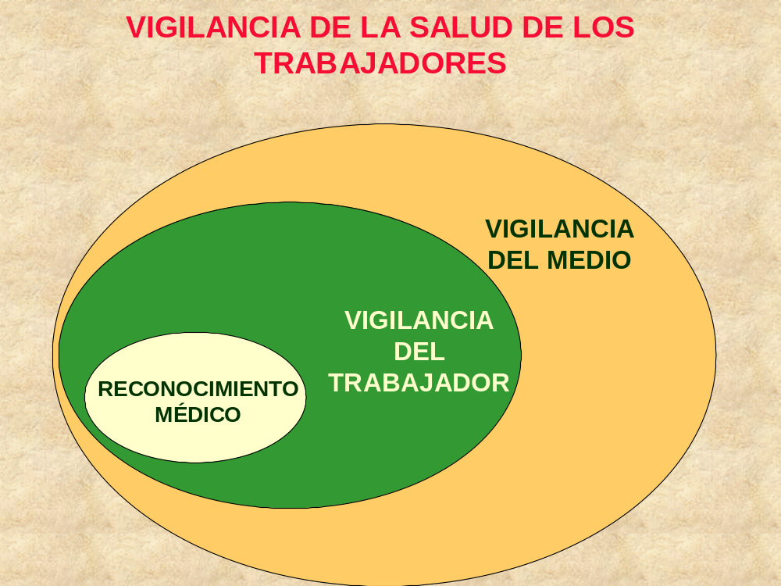
VIGILANCIA A LA SALUD DEL TRABAJADOR Y AL AMBIENTE

Slide 6
SALUD OCUPACIONAL
LAS GRANDES TAREAS DE LA SALUD OCUPACIONAL.
VIGILAR CONDICIONES DEL AMBIENTE LABORAL.
PROMOVER SALUD EN EL TRABAJO.
PREVENIR ENFERMEDAD/ACCIDENTE.
RECUPERAR LA SALUD EN LA ENFERMEDAD/ACCIDENTE.
REHABILITAR LA SECUELA DE LA ENFERMEDAD/ACCIDENTE Y LA REINSERCIÓN SOCIAL Y LABORAL PRODUCTIVA.

Slide 7
ESTE PROGRAMA ESTA CONSTITUIDO POR MULTIPLES DISCIPLINAS
1. MÉDICOS DEL TRABAJO. O EN SALUD OCUPACIONAL.
2.MÉDICOS GENERALES.
3.ENFERMERA ESPECIALISTA DE SALUD OCUPACIONAL
4.ENFERMERA GENERAL
5.TÉCNICO SUPERIOR III. (LIC. SALUD OCUP. INGENIEROS, TECNÓLOGOS INDUSTRIALES, TECNÓLOGOS SANITARIOS, ARQUITECTOS, LICENCIADO DISEÑO DE INTERIORES).

Slide 8
ESTE PROGRAMA ESTA CONSTITUIDO POR EL SIGUIENTE EQUIPO MULTIDISCIPLINARIO
6.TÉCNICOS DE SALUD OCUPAC.
7.CIENTÍSTA PSICO-SOCIO-LABOR.
A.TRABAJADORA SOCIAL
B. PSICÓLOGOS.
C.SOCIÓLOGA.
8. HIGIENISTA AMBIENTAL.
9. QUÍMICOS
10. ERGÓNOMOS
11. EDUCADORES PROF. LICENCIADOS

Slide 9
ESTE PROGRAMA ESTA DESARROLLANDO
CENTRO DIAGNÓSTICO TOXICOLÓGICO.
MODULOS DE REHABILITACIÓN PARA EL TRABAJO.
MEJORAMIENTO ACADÉMICO DE LOS RECURSO HUMANOS.
LA ADQUISICIÓN DE EQUIPOS DE MONITOREO.
CENTROS DIAGNÓSTICOS ESPECIALIZADOS EN MEDICINA DEL TRABAJO.

Slide 10
OBJETIVO POLITICO
1.PROMOVER EL MEJORAMIENTO DE LAS CONDICIONES Y MEDIO AMBIENTE DE TRABAJO EN LOS CENTROS DE PRODUCCIÓN DE BIENES Y SERVICIOS PÚBLICOS O PRIVADOS
  2.CONTRIBUIR A LA REDUCCIÓN DE LOS AÑOS DE VIDA ECONÓMICAMENTE ACTIVOS PERDIDOS POR LA MUERTE, LA DISCAPACIDAD Y LA ENFERMEDAD.

Slide 11
OBJETIVO POLITICO
3.PROMOVER EL ENFOQUE DE TRABAJO DECENTE Y DIGNO CON SITIO Y ENTORNO DE TRABAJO SEGURO Y SALUDABLE EN TODOS LOS CENTROS DE PRODUCCIÓN DE BIENES Y SERVICIOS (PÚBLICOS O PRIVADOS), Y ESPECIALMENTE A LO INTERNO DE LA INSTITUCIÓN.

Slide 12
OBJETIVO ESTRATEGICO
MEJORA INTEGRAL DEL SISTEMA DE PRESTACIONES Y PROVISIÓN DE SERVICIOS DE SALUD (POBLACIONAL Y AMBIENTAL), A LOS COTIZANTES ACTIVOS.
PARA GARANTIZAR SITIOS Y ENTORNOS DE TRABAJO SEGUROS Y SALUDABLES “INCLUYENDO NUESTRA INSTITUCIÓN Y SUS TRABAJADORES” (ADMINISTRATIVOS Y DE SALUD).

Slide 13
EJES Y CONTENIDOS ESTRATÉGICOS
  PROMOCIÓN Y PREVENCIÓN PRIMORDIAL.
CALIDAD DEL AMBIENTE Y ORGANIZACIÓN DEL TRABAJO
  SERVICIOS INTEGRALES DE ATENCIÓN MÉDICA A LOS TRABAJADORES.
  EPIDEMIOLOGÍA OCUPACIONAL Y AMBIENTAL.
  REHABILITACIÓN PROFESIONAL
  COMUNICACIÓN EN SEGURIDAD Y SALUD DEL TRABAJO

Slide 14
ATENCIÓN DE LA SALUD DEL TRABAJADOR
IMPACTO NEGATIVO ACTUAL DIAGNÓSTICO.
ELEVADOS COSTOS EN PRESTACIONES MÉDICAS.
ELEVADOS COSTOS EN PRESTACIONES ECONÓMICAS.
MALA CALIDAD EN LA ATENCIÓN PREVENTIVA DE LA SALUD DEL TRABAJADOR.
MALA CALIDAD DE LA ATENCIÓN DE RECUPERACIÓN DE LA SALUD DEL TABAJADOR.
MALA CALIDAD EN LA REINSERCIÓN LABORAL DEL TRABAJADOR AFECTADO.

Slide 15
PROBLEMA
SANITARIO-SOCIAL
LA MORBI- MORTALIDAD Y LA DISCAPACIDAD DE LOS TRABAJADORES VA EN AUMENTO, SIENDO LA ACCIDENTABILIDAD LA PRIMERA CAUSA DE MUERTE DE LAS DIFERENTES CATEGORÍAS SOCIO – OCUPACIONALES.

Slide 16
PROBLEMA
SANITARIO-ECONOMICO
LA TASA DE SINIESTRALIDAD DE LOS R.P. ESTA EN ASCENSO VERTIGINOSO, CUYO IMPACTO ECONÓMICO PUEDE ALCANZAR ENTRE EL 10 AL 20 % DEL P.I.B.
LA TASA DE INVALIDEZ COMÚN ESTÁ EN ASCENSO ACELERADO. OCASIONANDO GASTOS > 150 MILLONES EN LOS ÚLTIMOS TRES (3) AÑOS.
LA INCAPACIDAD TEMPORAL POR R.P. Y POR ENF. COMÚN HA SUPERADO EN LOS ÚLTIMOS TRES (3) AÑOS LOS 3 MILLONES DE DÍAS DE TRABAJO PERDIDOS.

Slide 17
IMPACTO ECONÓMICO DE LOS RIESGOS PROFESIONALES
2. EN LA ECONOMÍA NACIONAL:
10 - 20% PIB (SEGÚN OMS / OIT)
1999: 718 - 1430 MILLONES DE BALBOAS.
2000: 730 - 1460 MILLONES DE BALBOAS.

Slide 18
NECESIDAD
CAMBIO ESTRATEGICO.
CAMBIO DE UNA NUEVA POLITICA EN SALUD OCUPACIONAL.
TOMA DE CONCIENCIA DE LA RESPONSABILIDAD INSTITUCIONAL EN EL CAMBIO.
INTEGRACIÓN DE LOS DIFERENTES SECTORES INVOLUCRADOS.
REFORSARMIENTO EN CAPACIDAD TECNICA Y DE RECURSOS HUMANOS Y DE INTERVENCIÓN.

Slide 19
VIGILANCIA A LA SALUD DEL TRABAJADOR Y AL AMBIENTE

Slide 20
SALUD OCUPACIONAL
LAS GRANDES TAREAS DE LA SALUD OCUPACIONAL.
VIGILAR CONDICIONES DEL AMBIENTE LABORAL.
PROMOVER SALUD EN EL TRABAJO.
PREVENIR ENFERMEDAD/ACCIDENTE.
RECUPERAR LA SALUD EN LA ENFERMEDAD/ACCIDENTE.
REHABILITAR LA SECUELA DE LA ENFERMEDAD/ACCIDENTE Y LA REINSERCIÓN SOCIAL Y LABORAL PRODUCTIVA.

Slide 21
ESTE PROGRAMA ESTA CONSTITUIDO POR MULTIPLES DISCIPLINAS
1. MÉDICOS DEL TRABAJO. O EN SALUD OCUPACIONAL.
2.MÉDICOS GENERALES.
3.ENFERMERA ESPECIALISTA DE SALUD OCUPACIONAL
4.ENFERMERA GENERAL
5.TÉCNICO SUPERIOR III. (LIC. SALUD OCUP. INGENIEROS, TECNÓLOGOS INDUSTRIALES, TECNÓLOGOS SANITARIOS, ARQUITECTOS, LICENCIADO DISEÑO DE INTERIORES).

Slide 22
ESTE PROGRAMA ESTA CONSTITUIDO POR EL SIGUIENTE EQUIPO MULTIDISCIPLINARIO
6.TÉCNICOS DE SALUD OCUPAC.
7.CIENTÍSTA PSICO-SOCIO-LABOR.
A.TRABAJADORA SOCIAL
B. PSICÓLOGOS.
C.SOCIÓLOGA.
8. HIGIENISTA AMBIENTAL.
9. QUÍMICOS
10. ERGÓNOMOS
11. EDUCADORES PROF. LICENCIADOS

Slide 23
ESTE PROGRAMA ESTA DESARROLLANDO
CENTRO DIAGNÓSTICO TOXICOLÓGICO.
MODULOS DE REHABILITACIÓN PARA EL TRABAJO.
MEJORAMIENTO ACADÉMICO DE LOS RECURSO HUMANOS.
LA ADQUISICIÓN DE EQUIPOS DE MONITOREO.
CENTROS DIAGNÓSTICOS ESPECIALIZADOS EN MEDICINA DEL TRABAJO.

Slide 24
OBJETIVO POLITICO
1.PROMOVER EL MEJORAMIENTO DE LAS CONDICIONES Y MEDIO AMBIENTE DE TRABAJO EN LOS CENTROS DE PRODUCCIÓN DE BIENES Y SERVICIOS PÚBLICOS O PRIVADOS
  2.CONTRIBUIR A LA REDUCCIÓN DE LOS AÑOS DE VIDA ECONÓMICAMENTE ACTIVOS PERDIDOS POR LA MUERTE, LA DISCAPACIDAD Y LA ENFERMEDAD.

Slide 25
OBJETIVO POLITICO
3.PROMOVER EL ENFOQUE DE TRABAJO DECENTE Y DIGNO CON SITIO Y ENTORNO DE TRABAJO SEGURO Y SALUDABLE EN TODOS LOS CENTROS DE PRODUCCIÓN DE BIENES Y SERVICIOS (PÚBLICOS O PRIVADOS), Y ESPECIALMENTE A LO INTERNO DE LA INSTITUCIÓN.

Slide 26
OBJETIVO ESTRATEGICO
MEJORA INTEGRAL DEL SISTEMA DE PRESTACIONES Y PROVISIÓN DE SERVICIOS DE SALUD (POBLACIONAL Y AMBIENTAL), A LOS COTIZANTES ACTIVOS.
PARA GARANTIZAR SITIOS Y ENTORNOS DE TRABAJO SEGUROS Y SALUDABLES “INCLUYENDO NUESTRA INSTITUCIÓN Y SUS TRABAJADORES” (ADMINISTRATIVOS Y DE SALUD).

Slide 27
EJES Y CONTENIDOS ESTRATÉGICOS
  PROMOCIÓN Y PREVENCIÓN PRIMORDIAL.
CALIDAD DEL AMBIENTE Y ORGANIZACIÓN DEL TRABAJO
  SERVICIOS INTEGRALES DE ATENCIÓN MÉDICA A LOS TRABAJADORES.
  EPIDEMIOLOGÍA OCUPACIONAL Y AMBIENTAL.
  REHABILITACIÓN PROFESIONAL
  COMUNICACIÓN EN SEGURIDAD Y SALUD DEL TRABAJO

